Slide 1


Zigbee组网通信
汇报人：郑绮欣

Slide 2
1
研究背景
Zigbee通信原理
2
2
3
Zigbee通信实现
3
目 录
CONTENTS
4
Zigbee与单片机通信
4
实现效果
5
5
6
未来展望
5
/41

Slide 3
研究背景
通信原理
通信实现
与单片机通信
实现效果
未来展望
目 录
研究背景
意义
应用
/41

Slide 4
研究背景
通信原理
通信实现
与单片机通信
实现效果
未来展望
目 录
一、意义
1.无线通信
2.无线网络
/41

Slide 5
研究背景
通信原理
通信实现
与单片机通信
实现效果
未来展望
目 录
一、应用
1.工业
2.车载电子系统
3.家用网络
4.医疗传感器
/41

Slide 6
研究背景
通信原理
通信实现
与单片机通信
实现效果
未来展望
目 录
Zigbee通信原理
Zigbee简介
IEEE 802.15.4协议
Zigbee协议
Zigbee协议栈
/14

Slide 7
研究背景
通信原理
通信实现
与单片机通信
实现效果
未来展望
目 录
一、Zigbee简介
ZigBee技术是一种近距离、低复杂度、低功耗、低速率、低成本的双向无线通讯技术。
主要用于距离短、功耗低且传输速率不高的各种电子设备之间进行数据传输以及典型的有周期性数据、间歇性数据和低反应时间数据传输的应用。
/41

Slide 8
研究背景
通信原理
通信实现
与单片机通信
实现效果
未来展望
目 录
二、IEEE 802.15.4协议
由于ZigBee建立在IEEE802.15.4 标准之上，因此我们先来研究IEEE 802.15.4协议。
时间：1998年
原因：无线个人网络和无线分布式感知网络中的网络设备可能会由不同的公司进行开发生产，标准不一。
结果：建立短程无线通信的标准，IEEE 802.15工作组成立。
/41

Slide 9
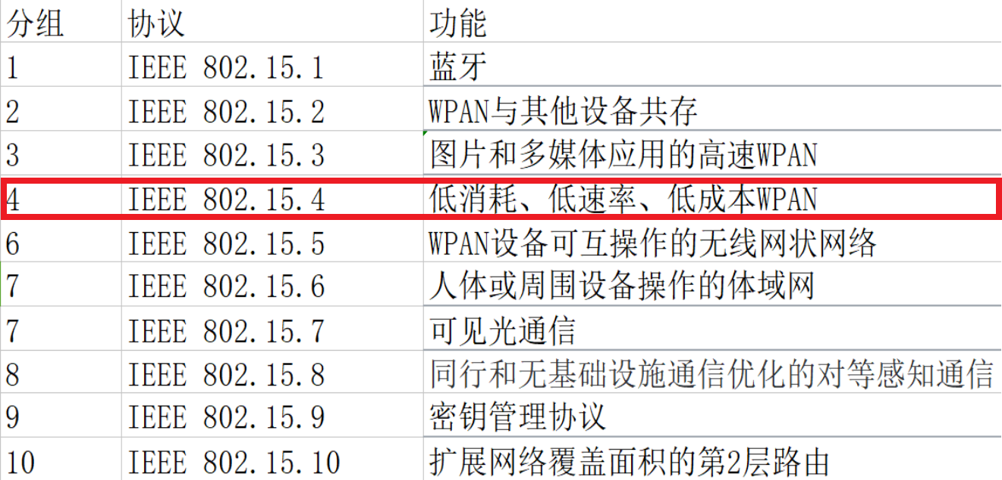
研究背景
通信原理
通信实现
与单片机通信
实现效果
未来展望
目 录
二、IEEE 802.15.4协议
IEEE 802.15工作组分类如图。
/41

Slide 10
研究背景
通信原理
通信实现
与单片机通信
实现效果
未来展望
目 录
二、IEEE 802.15.4协议
定义:在个人局域网中通过射频方式在设备间进行互相通信的方式与协议
特点：低速率、低功耗、短距离无线通信
通信拓扑：星状、对等、点对点等结构
协议模型：划分为物理层(PHY)和媒体访问控制层(MAC)两个子层进行实现。
/41

Slide 11
研究背景
通信原理
通信实现
与单片机通信
实现效果
未来展望
目 录
二、IEEE 802.15.4协议物理层(PHY)
作用：信道选择，数据发送与接收
工作频段：2.4GHz，915MHz 以及868MHz
特点：频率越低传输损耗越小，因此更适于远距离 传输。低速传输提供了更好的灵敏度和更大的覆盖范围。
/41

Slide 12
研究背景
通信原理
通信实现
与单片机通信
实现效果
未来展望
目 录
二、IEEE 802.15.4协议物理层(PHY)
IEEE802.15.4 的物理(PHY)层具备如下功能：
1.当前信道内的能量探测
2.激活和去激活无线收发机
3.信道空评定
4.链路质量指示
5.信道频率选择
/41

Slide 13
研究背景
通信原理
通信实现
与单片机通信
实现效果
未来展望
目 录
二、IEEE 802.15.4协议媒体访问控制层(MAC)
作用：解决传感器节点信道的接入问题，保证无线传感器网络高效、正确地通信
位置：处于无线传感器网络协议物理层的上一层
分类：固定分配型、基于竞争型和混合型
/41

Slide 14
研究背景
通信原理
通信实现
与单片机通信
实现效果
未来展望
目 录
二、IEEE 802.15.4协议媒体访问控制层(MAC)
固定分配型：链路由一对固定的收发时隙和随机选择的频率组成。
基于竞争型：想要通信的节点通过某种机制竞争信道，得到使用权的节点可以接入信道发送信息
混合型：包含竞争协议和非竞争协议的特点，既能保留各自协议的优点，又能避免各自的缺点。当网络条件改变时，混合协议表现为以某类协议为主，其他协议为辅的特点
/41

Slide 15
研究背景
通信原理
通信实现
与单片机通信
实现效果
未来展望
目 录
三、Zigbee协议
ZigBee 是建立在IEEE802.15.4 标准之上，由于IEEE 802.15.4标准
只定义了物理层协议和MAC层协议，于是成立了zigbee联盟,ZigBee联盟
对其网络层协议和API 进行了标准化，还开发了安全层。经过ZigBee联
盟对IEEE 802.15.4的改进。
/41

Slide 16
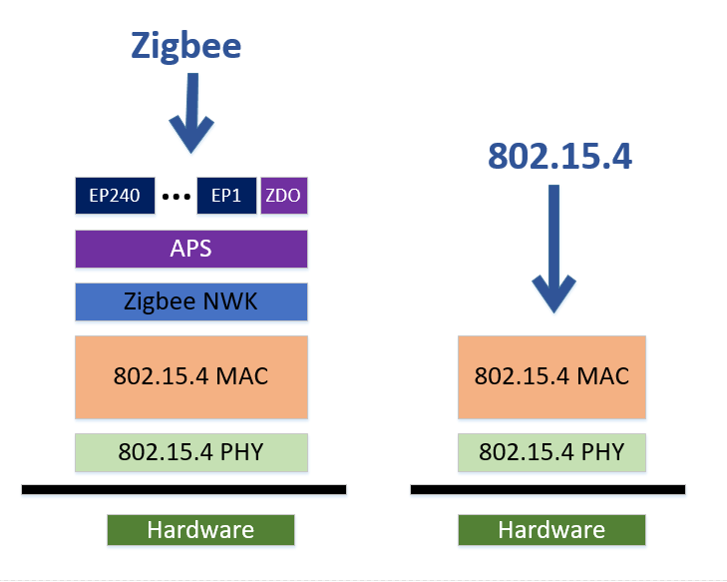
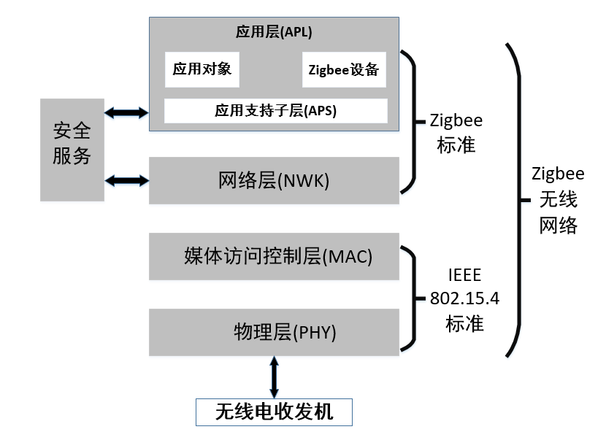
研究背景
通信原理
通信实现
与单片机通信
实现效果
未来展望
目 录
三、Zigbee协议
zigbee 网络协议的规范
/41

Slide 17
研究背景
通信原理
通信实现
与单片机通信
实现效果
未来展望
目 录
四、Zigbee协议栈
协议是一系列的通信标准，通信双方需要共同按照这一标准进行正常的数据发射和接收。协议栈是协议的具体实现形式，通俗点来理解就 是协议栈是协议和用户之间的一个接口，开发人员通过使用协议栈来使用这个协议的，进而实现无线数据收发。
协议栈是协议的实现，可以理解为代码，函数库，供上层应用调用，协议较底下的层与应用是相互独立的。商业化的协议栈就是给你写好了底层的代码，符合协议标准，提供给你一个功能模块给你调用。
/41

Slide 18
研究背景
通信原理
通信实现
与单片机通信
实现效果
未来展望
目 录
Zigbee通信实现
开发平台准备
通信拓扑图
主要代码
下载程序
/41

Slide 19
研究背景
通信原理
通信实现
与单片机通信
实现效果
未来展望
目 录
一、开发平台准备
硬件准备：
1) PC 机一台
2) ZB2530（底板、核心板、仿真器、USB 线）四套
3)USB转TTL
软件准备：
1)IDE：IAR Embedded Workbench
2)下载器：SmartRF Flash Programmer
3)仿真器驱动
/41

Slide 20
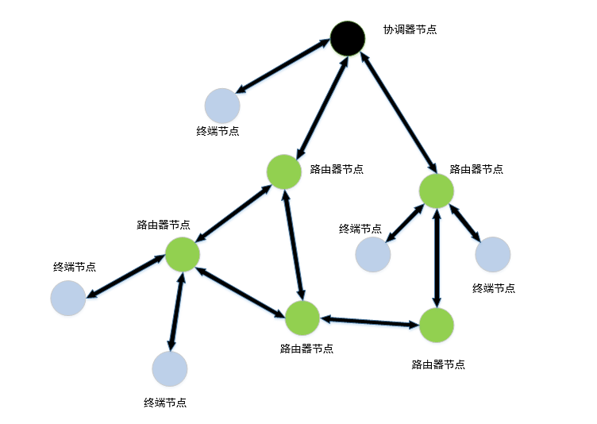
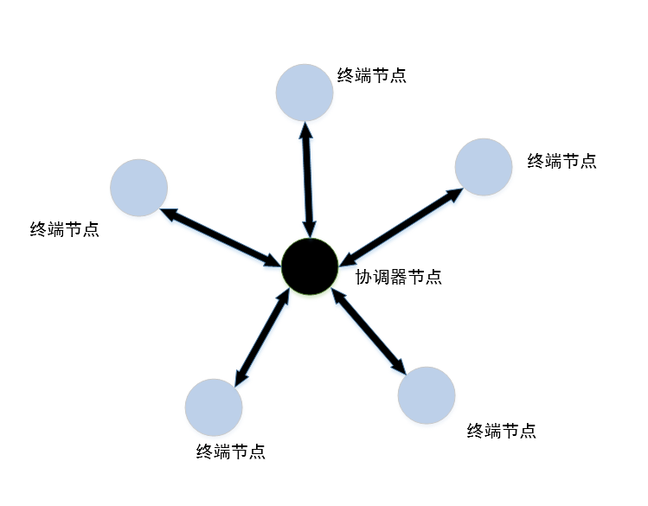
研究背景
通信原理
通信实现
与单片机通信
实现效果
未来展望
目 录
二、通信拓扑图
网络根据不同的应用场合可以组成星状网，也可以组成点对点的通信网络，
如图所示。
星状网络
点对点网络
/41

Slide 21
研究背景
通信原理
通信实现
与单片机通信
实现效果
未来展望
目 录
三、主要代码
实现一个简单的无线数据通信时的一般步骤：
1、组网：调用协议栈的组网函数、加入网络函数，实现网络的建立与节点的加入。
2、发送：发送节点调用协议栈的无线数据发送函数，实现无线数据发送。
3、接收：接收节点调用协议栈的无线数据接收函数，实现无线数据接收。
/41

Slide 22
研究背景
通信原理
通信实现
与单片机通信
实现效果
未来展望
目 录
三、主要代码
组网函数：
广播：
SampleApp_Periodic_DstAddr.addrMode = (afAddrMode_t)AddrBroadcast;
组播：
SampleApp_Flash_DstAddr.addrMode = (afAddrMode_t)afAddrGroup;
点播：
SampleApp_P2P_DstAddr.addrMode = (afAddrMode_t)Addr16Bit;
/41

Slide 23
研究背景
通信原理
通信实现
与单片机通信
实现效果
未来展望
目 录
三、主要代码
无线发送函数：
1. afStat us_t AF_DataRequest( a fAddrType_t *dstAddr,
2. endPointDesc _t *srcEP,
3. uint16 cID,
4. uint16 len,/ /发送数据的长度；
5. uint8 *buf,/ /指向存放发送数据的缓冲区的指针。
6. uint8 *transI D,
7. uint8 options ,
8. uint8 radius )
/41

Slide 24
研究背景
通信原理
通信实现
与单片机通信
实现效果
未来展望
目 录
三、主要代码
无线接收函数：
void SerialApp_ProcessMSGCmd( afIncomingMSGPacket_t *pkt )
//接收数据事件,调用函数AF_DataRequest()接收数据
/41

Slide 25
研究背景
通信原理
通信实现
与单片机通信
实现效果
未来展望
目 录
三、主要代码
数据处理：
由于需要发送接收浮点型数据（32位），而Zigbee的处理器采用的是51单片机（8）位，故在发送和接收时需将浮点数转换为字符型进行发送。这里采用共用体（union）的方法解决转换的问题。注：一个字符型为2个字节。
union position1
{
float position1_float;
unsigned char position1_char[4];
}x1_data,y1_data,z1_data,theta1_data,phi1_data,gamma1_data;
/41

Slide 26
研究背景
通信原理
通信实现
与单片机通信
实现效果
未来展望
目 录
三、主要代码
协调器发送数据帧(共26个字节)：
报文组成单元 | 开始 | 地址1 | 数据1 | 地址2 | 数据2 | 地址3 | 数据3 | 地址4 | 数据4 | 结束
字节数 | 1 | 2 | 4 | 2 | 4 | 2 | 4 | 2 | 4 | 1
描述 | 3A (:) |  |  |  |  |  |  |  |  | 23 (#)
/41

Slide 27
研究背景
通信原理
通信实现
与单片机通信
实现效果
未来展望
目 录
三、主要代码
终端解析数据帧：
每个终端都会收到来自协调器的相同的26个字节的数据帧，每个终端根据自己的地址解析得到自己的数据（4个字节）。
void SerialApp_ProcessMSGCmd( afIncomingMSGPacket_t *pkt )
/41

Slide 28
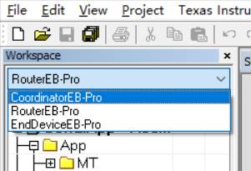
研究背景
通信原理
通信实现
与单片机通信
实现效果
未来展望
目 录
四、下载程序
代码写成之后，通过SmartRF04EB仿真器将代码下载到相应的Zigbee模块中。在IAR Embedded Workbench左上角根据zigbee的功能选择协调器，路由器和终端再下载。卸载成功后，即可组网成功。
/41

Slide 29
研究背景
通信原理
通信实现
与单片机通信
实现效果
未来展望
目 录
Zigbee与单片机通信
单片机选型
通信方式
单片机通信代码
/41

Slide 30
研究背景
通信原理
通信实现
与单片机通信
实现效果
未来展望
目 录
一、单片机选型
Zigbee成功组网通信后，可能我们还需完成一些复杂的操作，譬如电机控
制、电流检测、PID控制等，这些功能是Zigbee无法完成的，因此我们希望能
通过单片机处理一起处理这些数据，如图所示。
/41

Slide 31
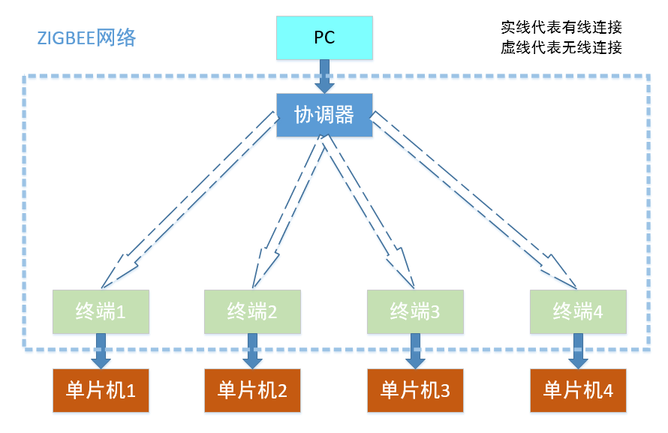
研究背景
通信原理
通信实现
与单片机通信
实现效果
未来展望
目 录
一、单片机选型
通信拓扑图
/41

Slide 32
研究背景
通信原理
通信实现
与单片机通信
实现效果
未来展望
目 录
一、单片机选型
常用的单片机有51单片机、arduino和stm32等。结合不同单片机的特点，最终选择STM32单片机作为我们单片机。
 | C51 | arduino | stm32
处理器 | 8位 | 8位 | 32位
特点 | 存活久远 资料多 | 简单易懂 效率低下 | 开发较难 速度快
不同单片机对比
/41

Slide 33
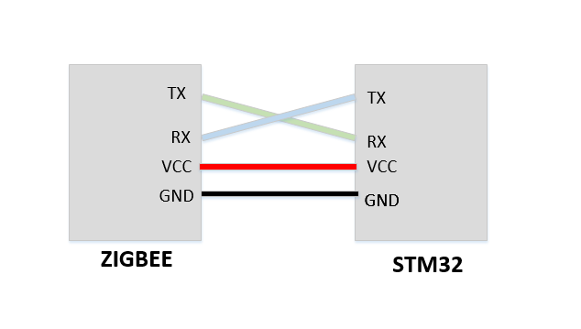
研究背景
通信原理
通信实现
与单片机通信
实现效果
未来展望
目 录
二、通信方式
研究Zigbee底版的原理图，发现Zigbee只有串口通信这种方式，且ZIGBEE只有一个串口，因此采用串口通信实现Zigbee与STM32通信。
/41

Slide 34
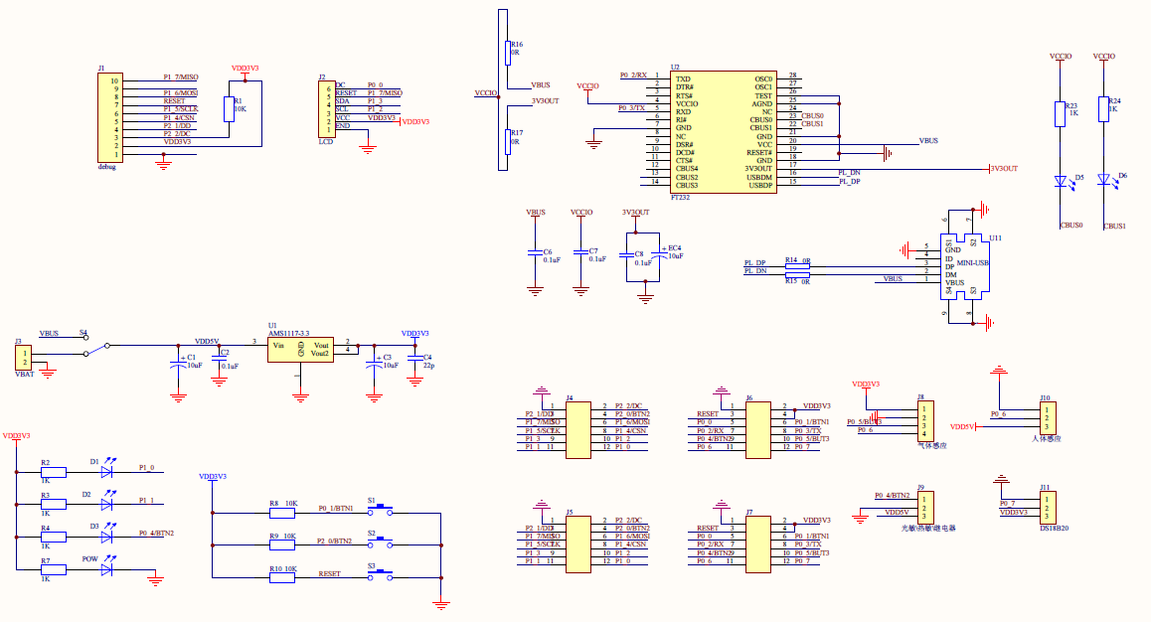
研究背景
通信原理
通信实现
与单片机通信
实现效果
未来展望
目 录
二、通信方式
Zigbee底版原理图
/41

Slide 35
研究背景
通信原理
通信实现
与单片机通信
实现效果
未来展望
目 录
二、STM32通信代码
为了实现STM32正确采集ZIGBEE代码，使用STM32的串口2连接ZIGBEE的串口，使用USB转TTL模块连接串口1，将串口1得到的数据打印到串口助手上，对比ZIGBEE终端得到的数据，如果串口助手上得到的数据等于ZIGBEE终端得到的数据，则通信成功。
由于串口2不知何时才能得到ZIGBEE串口的数据，故采用串口2采用中断的方式接收ZIGBEE数据。
为了更快地接收到数据，以及能够接收不定时长的串口数据 ，采用DMA的方式进行接收。DMA即Directional Memory Access, 直接存储器存取用来提供在外设和存储器之间或者存储器和存储器之间的高速数据传输。无须CPU干预，数据可以通过DMA快速地移动，这就节省了CPU的资源来做其他操作。
/41

Slide 36
研究背景
通信原理
通信实现
与单片机通信
实现效果
未来展望
目 录
实现效果
/41

Slide 37
研究背景
通信原理
通信实现
与单片机通信
实现效果
未来展望
目 录
最终效果
一个协调器通过ZIGEBEE网络给四个终端发送26个字节的数据帧，每个终端
根据自己的地址解析26个字节的数据帧，得到自己需要的数据（4个字节），再
发送给STM32，每个STM32通过串口通信得到相应终端的4个字节数。这样STM32
就可以得到ZIGBEE的数据并进行其他处理了。
/41

Slide 38
研究背景
通信原理
通信实现
与单片机通信
实现效果
未来展望
目 录
未来展望
其他通信方式
应用于系统
/41

Slide 39
研究背景
通信原理
通信实现
与单片机通信
实现效果
未来展望
目 录
一、其他通信方式
ZIGBEE可以采用广播、组播和点播的形式。实践部分，本PPT只讲了广播
的方式，若有需要，后期可尝试其他通信方式使各节点通信。
/41

Slide 40
研究背景
通信原理
通信实现
与单片机通信
实现效果
未来展望
目 录
二、应用于系统
研究通信的目的是最终能应用于系统，因此在开发通信是要结合实际需求
及硬件配置进行开发。
/41

Slide 41
Thank you
汇报人：郑绮欣

